Slide 1
How To Use Git
王继明
2017/06/15
ST1

Slide 2
Git简介
Git是目前世界上最流行的分布式版本控制系统。
所有的版本控制系统都只能跟踪文本文件的改动，而图片、视频等二进制文件虽然也能由版本控制系统管理，但没法跟踪文件内容的变化，只能将二进制文件的每次改动串起来，比如只能知道二进制文件从100KB改成了120KB，但到底改了什么，版本控制系统不知道，也无法知道。

Slide 3
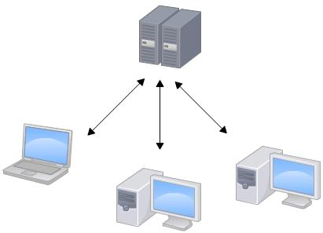
集中式版本控制系统
集中式版本控制系统（SVN/CVS）
版本库集中存放在中央服务器
必须联网才有意义

Slide 4
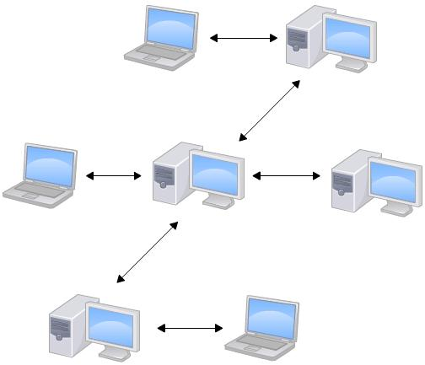
分布式版本控制系统
分布式版本控制系统
不存在“中央服务器”，每个人的电脑都是一个完整的版本库
不需要联网
和集中式版本控制系统相对，分布式版本控制系统安全性高很多
实际使用分布式版本控制系统时通常也有一台充当“中央服务器”的电脑，但这个服务器的作用仅仅是用来方便大家的协助
强大的分支管理功能

Slide 5
两者差异
集中式版本控制系统和分布式版本控制系统主要的区别在于历史版本维护的位置不同
Git本地仓库包含代码库还有历史库，在本地的环境开发就可以记录历史
这样做的好处为：
自己可以在脱机环境查看开发的版本历史
多人开发时如果充当中央仓库的Git仓库挂了，任何一个开发者的仓库都可以作为中央仓库进行服务
SVN的历史库存在于中央仓库，每次对比与提交代码都必须连接到中央仓库才能进行

Slide 6
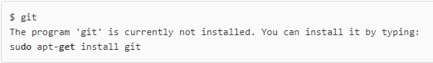

Git安装
Linux
查看系统是否安装git
Ubuntu Linux使用如下命令安装git：
sudo apt-get install git
其他版本Linux，可直接通过源码安装：先从官网下载源码，解压，依次输入：
./config，make，sudo make install 三个命令进行安装即可。

Slide 7
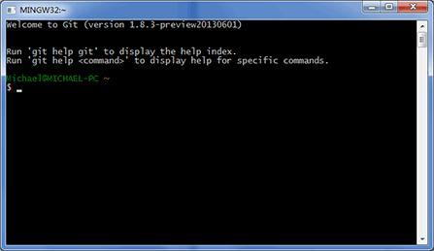
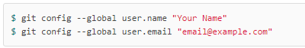
Git安装
Windows
msysgit是Windows版git，从https://git-for-windows.github.io/下载，然后默认安装即可。
安装完成后，在开始菜单找到”Git”->”Git Bash”，弹出如下命令行窗口，说明Git安装成功！
安装完成后，在命令行中输入以下内容完成设置：
注意git config命令的--global参数，用了这个参数，表示你这台机器上所有的Git仓库都会使用这个配置，当然也可以对某个仓库指定不同的用户名和Email地址

Slide 8
Git配置
git安装完成后，在命令行中输入以下内容完成设置：
$ git config --global --edit
edit global git configuration file.
$ git config --global user.name
查看global user name配置
$ git config --global user.email
查看global user email配置
$ git config --global core.editor
查看global git editor
$ git config --global color.ui
查看git显示colorful设置
$ git config --global user.name “Your user name”
配置global user name
$ git config --global user.email YourEmail@example.com
配置global user email
$ git config --global core.editor “vim”
配置global git editor
$ git config --global color.ui [true|false|auto]
配置git显示colorful UI
--global参数表示配置对当前用户的所有Git仓库都有效，当然也可以针对某个仓库指定不同的配置，如果指定了不同配置，则以某仓库自身的配置优先。

Slide 9
git配置别名
$ git config --global alias.别名 git命令
$ git config --global alias.st status
$ git st
$ git config --global alias.co checkout
$ git config --global alias.ci commit
$ git ci -m “bala bala bala…”
$ git config --global alias.br branch
$ git br
$ git config --global alias.unstage “reset HEAD”
$ git unstage test.py ⬅➔$ git reset HEAD test.py
$ git config --global alias.last “log -1”
$ git last
git config --global alias.lg "log --color --graph --pretty=format:'%Cred%h%Creset -%C(yellow)%d%Creset %s %Cgreen(%cr) %C(bold blue)<%an>%Creset' --abbrev-commit"

Slide 10
git配置别名
Git配置文件位置
每个仓库的Git配置文件都放在 .git/config 文件中
当前用户的Git配置文件放在用户主目录下的一个隐藏文件 .gitconfig 中
删除git别名时，可直接在Git配置文件中将相应的行删除即可。
--global是当前用户，该参数表示是针对当前用户的所有git仓库起作用的，如果不加--global参数，则只针对当前用户的当前仓库起作用。
--system是整台电脑，该参数表示是针对该台电脑的所有用户的所有仓库起作用。
一版工作电脑就一个用户，自己独占整个硬盘，此时global=system。

Slide 11
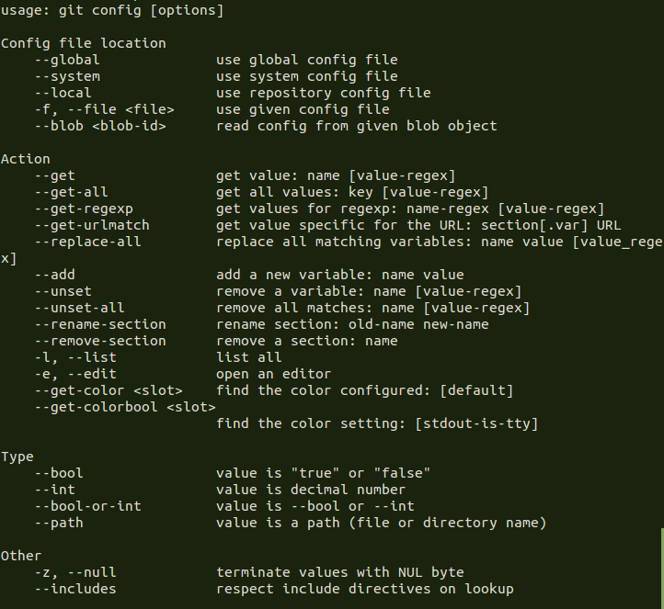
git config

Slide 12
git自定义—忽略特殊文件
.gitignore 文件
在使用git进行版本控制的时候，有时有些文件是无需纳入git管理的，此时就可以创建一个名为 .gitignore 的文件，在其中列出需要忽略的文件来解决这个问题。
忽略文件的原则：
忽略操作系统自己生产的文件，比如缩略图等；
忽略编译生成的中间文件、可执行文件等，也就是说如果一个文件可以通过另外一个或几个文件自动生成，则自动生成的文件就没有必要放进版本库进行管理，如Java编译生产的 .class 文件；
忽略自己的带有敏感信息的配置文件，如存放口令的配置文件等
.gitignore 文件也需要提交git，纳入版本管理
校验 .gitignore 是否生效的标准是 git status 命令是不是说 working directory clean。

Slide 13
git自定义—忽略特殊文件
强制添加 .gitignore 文件到Git
如果想添加一个文件到Git，但发现添加不了，原因为这个文件被 .gitignore 忽略了，此时可以使用 -f 参数强制添加该文件到git。
$ git add -f App.class
检查 .gitignore 文件
如果一个文件因被 .gitignore 忽略而无法添加到git，且怀疑可能为 .gitignore 规则需要修改，此时可以使用 git check-ignore 命令来检测 .gitignore 文件中的哪个规则忽略了该文件。
$ git check-ignore -v App.class
小结
使用git进行版本控制，当需要忽略某些文件时，需要编写.gitignore文件
.gitignore 文件本身需要放在版本库中，并且可以对 .gitignore 进行版本控制

Slide 14
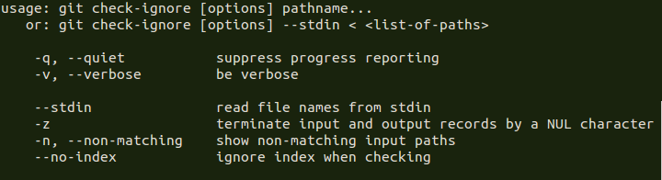
git自定义—忽略特殊文件

Slide 15
git自定义—忽略特殊文件
.gitignore 文件的一个样本如下，忽略文件和文件夹
# Windows:
Thumbs.db
ehthumbs.db
Desktop.ini
# Python:
*.py[cod]
*.so
*.egg
*.egg-info
dist
build
# My configurations:
db.ini
deploy_key_rsa
如果要忽略的内容太多，则可以采取全部忽略逐一排除的策略，
先使用 * 忽略全部，再使用 ! 设定不被忽略的内容。样本如下：
* # 忽略全部
!/ch01/ # 不忽略的文件夹
!/ch02/
!*.c # 不忽略的文件
!*.h
!*.cpp
!*.md
!*.txt

Slide 16
git自定义—忽略特殊文件
.gitignore 文件不需要从头开始写，GitHub为我们准备了各种配置文件，只需要组合修改一下即可。
https://github.com/github/gitignore
.gitignore 文件自动生成网址
https://www.gitignore.io/

Slide 17
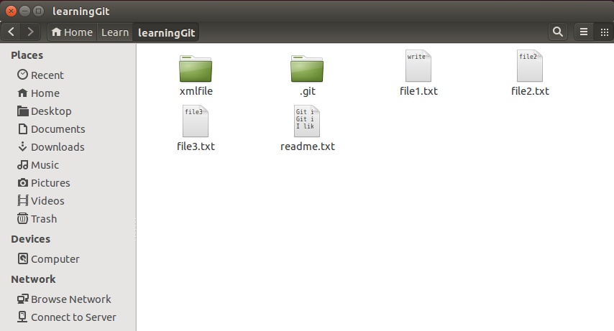
工作区/缓存区(暂存区)/本地版本库/远程版本库
工作区(Working Directory)
就是在本地工作的存放着 .git 目录的目录，比如我的learningGit目录就是一个工作区：

Slide 18
工作区/缓存区(暂存区)/本地版本库/远程版本库
本地版本库(Local Repository)
工作区中有一个隐藏文件夹 .git，严格意义上，这个不属于git工作区，而是git的本地版本库。
缓存区(Stage/Index)
在本地版本库.git中有一个重要的组成部分就是称之为缓存区的stage或index，需要提交的文件使用git add放到缓存区，然后再使用git commit一次性将缓存区中的内容提交到本地仓库/本地版本库。
远程版本库(Remote Repository)
远程仓库为放置于远程服务器或者GitHub上的git仓库，方便多人协作等工作，每个人都可以使用git pull/git push来保持本地仓库与远程仓库的同步。

Slide 19
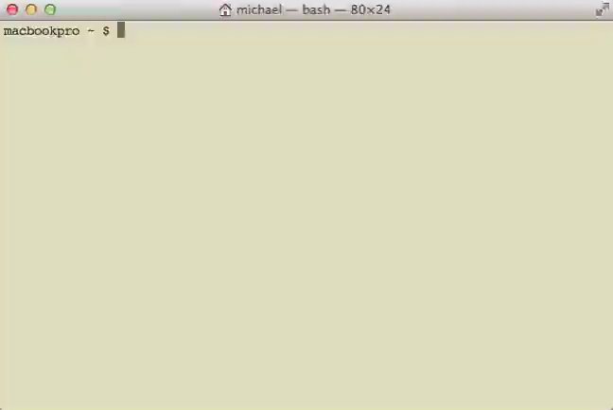
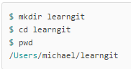
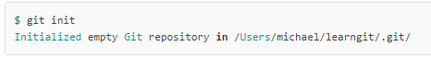
创建版本库
创建版本库
创建一个空目录
使用 git init 命令初始化git仓库
注意，执行git init命令后，会在当前目录下生成一个 .git 的目录，这个目录是Git用来跟踪管理版本库的，没事千万不要手动修改该目录里的文件，否则极易破坏Git仓库。
.git 目录是隐藏的，可使用 ls –ah 目录查看。

Slide 20
创建版本库
添加文件至git仓库
假设git目录下编写了一个readme.txt文件：
使用 git add 命令添加文件至本地缓存stage
使用 git commit 命令把本地缓存stage提交到git仓库(本地仓库)

Slide 21
git init
git init
在一个目录下执行 git init，初始化git版本库。

Slide 22
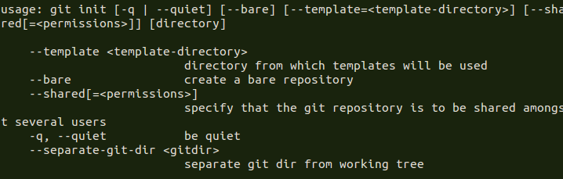
git init

Slide 23
git diff
git diff
git diff --cached
git diff HEAD
git diff <filename>…
git diff --cached <filename>…
git diff HEAD <filename>…
git diff .
git diff --cached .
git diff HEAD .
git diff是工作区(Working Directory)和缓存区(stage)的比较；
git diff --cached是缓存区(stage)和版本库或分支的比较.
git diff HEAD --比较工作区(Working Directory)和版本库或分支的差异
HEAD为当前branch,因此$ git diff HEAD 为 $ git diff branch_name中branch_name为当前分支的特殊情况。

Slide 24
git diff
$ git diff //比较working directory和stage的差异
$ git diff --cached //比较stage和local Repository差异
$ git diff branch_name //比较working directory与branch_name上的差异,若branch_name为当前分支，则为$ git diff HEAD
$ git diff tag1 tag2 //比较tag1和tag2的差异
$ git diff tag1:filename tag2:filename //比较tag1和tag2中具体某个文档的差异

Slide 25
git add
git add <filename>… //等价于使用--ignore-removal参数，添加新建和修改文件，不包括删除文件
git add . //等价于使用--ignore-removal参数，添加新建和修改文件，但不包括删除文件
git add --ignore-removal <filename>… //默认的add方式，添加新建和修改文件，不包括删除文件
git add --ignore-removal . //默认的add方式，添加新建和修改文件，不包括删除文件
git add –u //添加修改和删除文件，但不包括新建文件
git add –A //添加所有修改，包括删除的文件
git add -f <filename>… //强制将ignore的文件添加
git add是将修改内容或新增、删除文件添加到本地缓存区（stage）。
(use “git add <filename>…” to stage file/to track file)
Untracked files ：
use “git add <filename>…” to include in what will be committed.
Changes not staged for commit:
use “git add <filename>…” to update what will be committed.
Ignored files:
use “git add -f <file>…” to include in what will be committed.

Slide 26
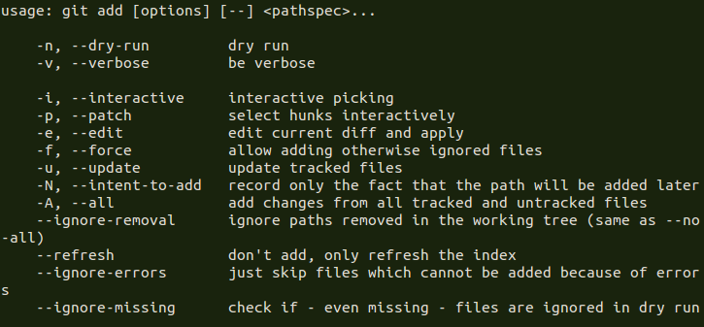
git add

Slide 27
multi-file—git add/reset/checkout
git add <filename>…
git reset HEAD <filename>…
git checkout -- <filename>…
git add .
git reset HEAD .
git checkout -- .
git add folder/.
git reset HEAD folder/.
git checkout -- folder/.
git add folder/*
git reset HEAD folder/*
git checkout -- folder/*

Slide 28
Git还原—git reset
$ git reset HEAD <filename>…
$ git reset HEAD .
use “git reset HEAD <filename>…” to unstage.即在commit前撤销add操作。
(also use “git reset HEAD <filename>…” to unstage/restore changes to be committed.)
可以将使用git add命令添加到stage的file还原到unstage之前，即还原到没有使用git add命令之前状态。
对于新增的文件或modify的file均有效。

Slide 29
Git还原—git reset
$ git reset SHA1 //重置缓存区stage，不改变工作区working directory，HEAD指针指向SHA1
$ git reset SHA1 --soft //stage和working directory都不变，只改HEAD指针
$ git reset SHA1 --hard //stage、working directory和HEAD指针都重置
$ git reset --hard ORIG_HEAD //回到History变化前一次的HEAD，比如刚执行 $ git reset --hard SHA1 后希望恢复

Slide 30
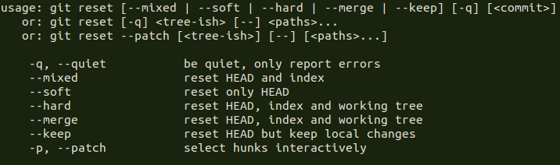
Git还原—git reset

Slide 31
Git还原—git revert
$ git revert SHA1 //放弃SHA1那一次的改动，会新增加一笔commit来还原

Slide 32
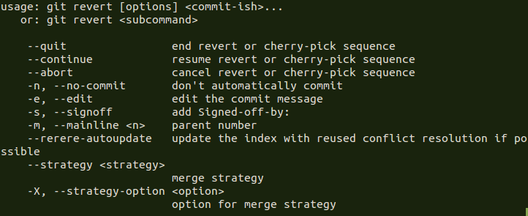
Git还原—git revert

Slide 33
git checkout
git checkout -- <filename>… //用缓存区stage里的档案替换工作区working directory里的档案
git checkout -- . //用缓存区stage里的档案替换工作区working directory里的档案
use “git checkout -- <filename>…” to discard changes in working directory.即在add/commit前撤销本地对文件的修改。注意，add添加后(同commit提交后)就无法通过这种方式撤销本地修改，也就是说git checkout --用于还原/丢弃工作区(Working Directory)的修改。
在modify file后但是还没有git add之前可以使用git checkout – 命令还原本地修改。

Slide 34
git checkout
$ git checkout commit_id -- filename //将commit ID下某个档案的内容checkout出来放到缓存区stage和工作区working directory，注意，如果缓存区stage或工作区working directory有未提交的修改，则修改会被覆盖而丢弃。
$ git checkout commit_id //将当前分支HEAD指向提交commit ID，注意，这时处于一种无名branch状态(detached from commit_id)，这种状态下的所有操作都不会影响到任何现有分支branch，最后可以根据需要在当前这种无名branch状态下创建新的branch。

Slide 35
git checkout
$ git checkout branch_name //切换branch_name为当前分支
$ git checkout -b branch_name //创建新的branch并将其切换为当前分支

Slide 36
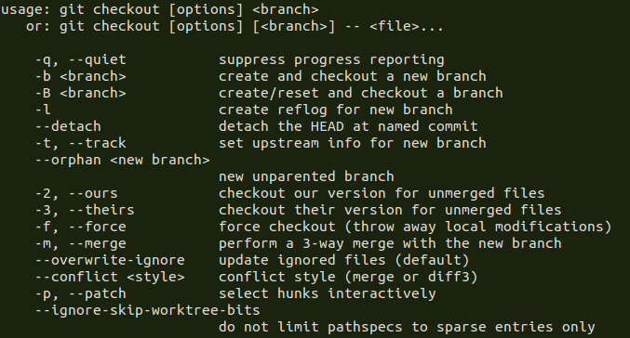
git checkout

Slide 37
git commit
git commit //会弹出一个窗口要求输入commit message.
git commit –m “commit message” //带comment的commit
git commit --amend //修改最新commit的comment或内容
git commit --amend --reset-author //after modify git configuration file, you can use this command to fix the identity for this commit.
git commit将本地缓存区(stage)里的内容提交到本地仓库(本地服务器)local Repository。

Slide 38
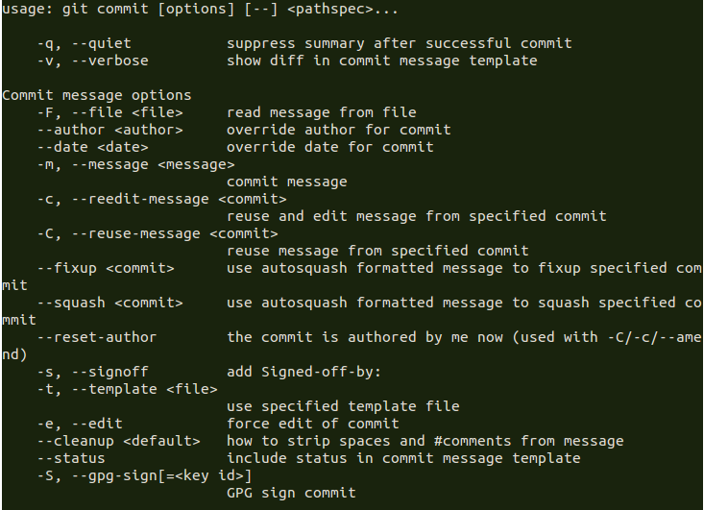
git commit

Slide 39
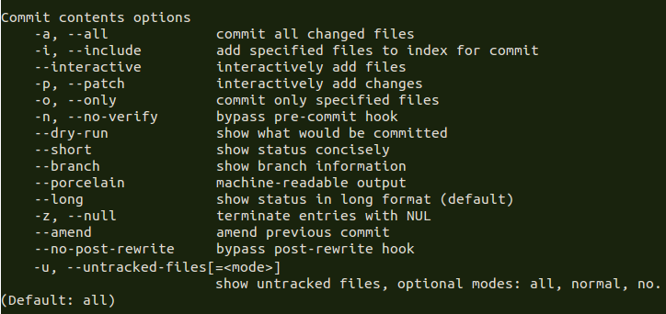
git commit

Slide 40
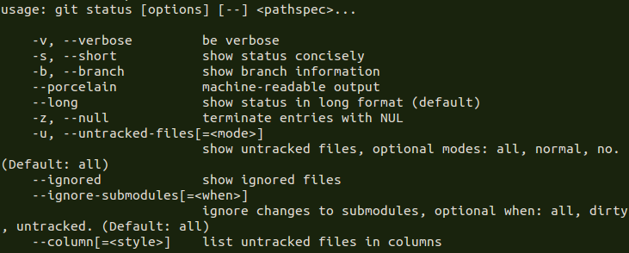
git status
git status //查看整体status
git status . //查看当前目录及其子目录status
git status --ignored //查看status，包括ignored files

Slide 41
Git查看历史—git log
$ git log //查看当前分支整体log
$ git log . //查看当前目录及其子目录log
$ git log commit_id //查看指定commit ID的log信息
$ git log --pretty=oneline //便于阅读log
$ git log --pretty=oneline . //便于阅读log，当前目录及其子目录
$ git log --pretty=oneline --abbrev-commit
$ git log --oneline //等价于 $ git log --pretty=oneline --abbrev-commit
$ git log <filename>… //查看指定file的log
$ git log since=“2 weeks ago”/before=“1 day ago”/after=“1 hour ago” //查看指定时间段log信息
查看分支合并图(线图状commit日志)
git log --graph
git log --graph --oneline
git log --graph --pretty=oneline
git log --graph --pretty=oneline --abbrev-commits
$ git log --oneline --decorate --graph

Slide 42
Git查看历史—gitk
$ gitk //用GUI根据gitk查看线图状的commit日志

Slide 43
Git查看历史—git blame
$ git blame filename //查看filename中的每行代码信息(commit id/author/time/content等)
$ git blame -L start,end filename //查看某个档案中每一个信息，start和end指定开始/结束行

Slide 44
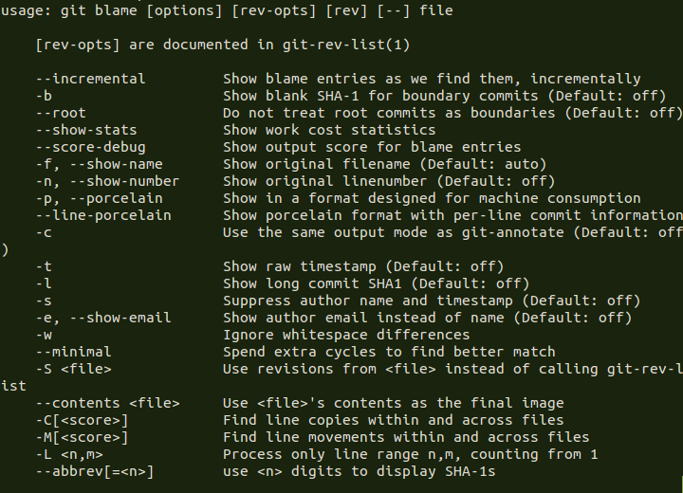
Git查看历史—git blame

Slide 45
git查看日志—git show
$ git show commit_id //显示某笔commit ID的内容(时间、作者、comment等)
$ git show commit_id:filename //查看某笔commit ID下某个档案的内容
$ git show tagName //查看某个tag的信息
$ git show tagName:filename //查看某个tag下某个档案的内容

Slide 46
Git查看历史—git grep
$ git grep “te”//查找内容中有”te”子串的档案

Slide 47
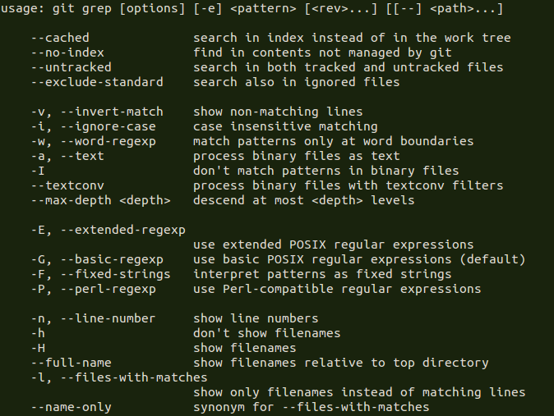
Git查看历史—git grep

Slide 48
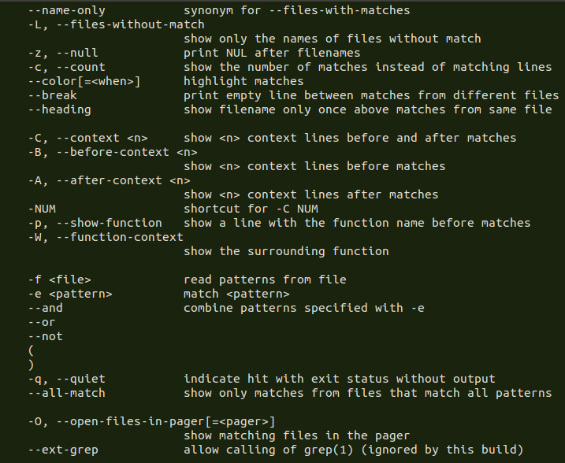
Git查看历史—git grep

Slide 49
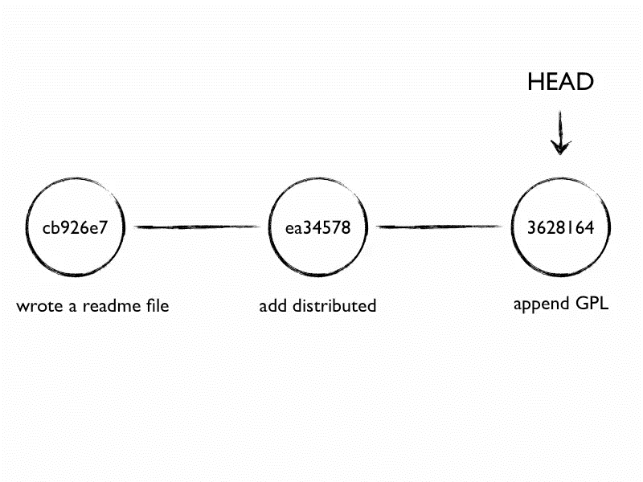
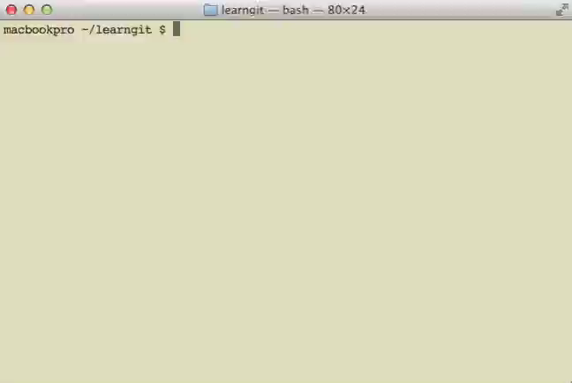
git 版本回退
git reflog //查看之前操作history
git reset --hard HEAD^/HEAD^^ //从当前版本往回回退一个/两个版本
git reset --hard HEAD~1/HEAD~100 //从当前版本往回回退一个/100个版本
git reset --hard commitID //回退到指定的commitID的版本，commitID可以从git reflog或者git log命令中获取
在git中，用 HEAD 表示当前版本，上一个版本是HEAD^(也可以表示为HEAD~1)，上上个版本就是HEAD^^(也可以表示为HEAD~2)，往上100个版本就是HEAD~100。

Slide 50
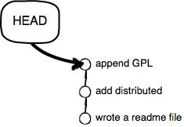
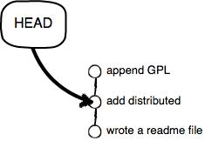
git 版本回退
git版本回退速度非常快，因为git在内部有个指向当前版本的 HEAD 指针，
如需要将git版本从当前版本(log为append GPL)回退到上一个版本(log为add distributed)，则当进行版本回退的时候，git仅仅是把HEAD指针从指向append GPL:
修改为指向 add distributed:
然后顺便把工作区的文件更新了。所以说，HEAD指向哪个版本号，你就把当前版本定位在哪。

Slide 51
git管理修改
git本地的每次修改，如果不add modification到缓存区(stage)，那modification就不会加入到commit中。
修改方式一：
第一次修改——git add——第二次修改——git commit
修改方式二：
第一次修改——git add——第二次修改——git add——git commit
比较：第一种修改方式会将第一次修改commit到版本库中，但是第二次修改不会进行commit；
第二种修改方式则会将第一次修改和第二次修改都commit到版本库中。

Slide 52
git撤销修改

Slide 53
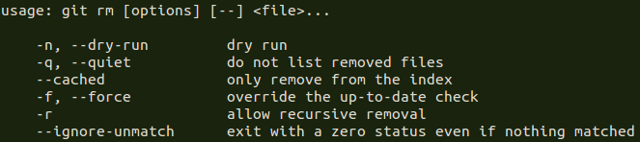
git删除文件
$ git rm <filename>… //物理删除文档并将删除文档缓存stage
$ git rm . //物理删除文档并将删除文档缓存stage
$ git rm --cached <filename>… //将文件在缓存区stage删除，而本地物理文件不删除
$ git rm --cached . //将文件在缓存区stage删除，而本地物理文件不删除
Changes not staged for commit：
use “git rm <file>…” to update what will be committed.
(use “git rm <file>…” to delete and stage files.)

Slide 54
git删除文件
删除file有三种方式：
方式一：
使用 “rm fileName”/”rm -rf folderName”/手动删除方式删除本地磁盘文件；
使用 “$ git add -A”/”$ git add --all”/”$ git rm <file>…”将删除的文件进行缓存stage；
使用”$ git commit”提交缓存区stage内容。
方式二：
使用”$ git rm <file>…”删除文件，该操作两个作用：一是从磁盘删除物理文件，二是将删除的文件添加到缓存区stage；
使用”$ git commit”提交缓存区stage内容。

Slide 55
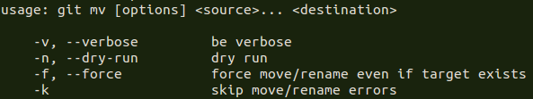
Git移动/重命名文件
$ git mv <source> <destination> //物理移动/重命名文档并将移动/重命名后的文档缓存stage
如：
$ git mv oldfile newfile //重命名file并加入到缓存区stage
$ git mv file1 file2 … destinationFolder //将file1/file2等文档移动到目标文件夹destinationFloder并加入缓存区stage
$ git mv ./sourcefolder/sourcefile ./ //将当前目录下的sourcefolder下的sourcefile移动到当前文件夹下并加入缓存区stage
$ git mv ./sourcefolder ./ //将当前目录下的sourcefolder文件夹移动到当前文件夹下并加入缓存区stage

Slide 56
git移动/重命名文件
移动/重命名file有三种方式：
方式一：
使用 手动方式移动/重命名本地磁盘文件或文件夹；
使用 “$ git add -A”/”$ git add --all”将移动/重命名的文件或文件夹进行缓存stage；
使用”$ git commit”提交缓存区stage内容。
方式二：
使用”$ git mv <source>… <destiation>”移动/重命名文件或文件夹，该操作两个作用：一是从磁盘移动/重命名物理文件或文件夹，二是将移动/重命名的文件或文件夹添加到缓存区stage；
使用”$ git commit”提交缓存区stage内容。

Slide 57
git远程仓库
在github上添加SSH key
https://help.github.com/articles/generating-a-new-ssh-key-and-adding-it-to-the-ssh-agent/#adding-your-ssh-key-to-the-ssh-agent
$ ssh-keygen -t rsa -C “youremail@example.com”
你需要把邮件地址换成你自己的邮件地址，然后一路回车，使用默认值即可，由于这个Key也不是用于军事目的，所以也无需设置密码。
如果一切顺利的话，可以在用户主目录里找到.ssh目录，里面有id_rsa和id_rsa.pub两个文件，这两个就是SSH Key的秘钥对，id_rsa是私钥，不能泄露出去，
id_rsa.pub是公钥，可以放心地告诉任何人。

Slide 58
添加远程仓库
将本地版本库上传至git远程版本库
$ git remote add origin https://github.com/yalong0424/learningGit.git （HTTPS协议）
$ git remote add origin git@github.com:yalong0424/learningGit.git
（SSH协议）
添加后，远程仓库的名称就是origin，这是git默认叫法，也可以修改为别的名称(但不建议)
$ git push -u origin master
将本地仓库master分支的所有内容推送到远程仓库origin中去。
之后本地仓库master分支有了提交后，就可以使用
$ git push origin master
把本地master分支的最新修改推送到GitHub。
由于远程库是空的，我们第一次推送master分支时，加上了-u参数，Git不但会把本地的master分支内容推送的远程新的master分支，
还会把本地的master分支和远程的master分支关联起来，在以后的推送或者拉取时就可以简化命令。

Slide 59
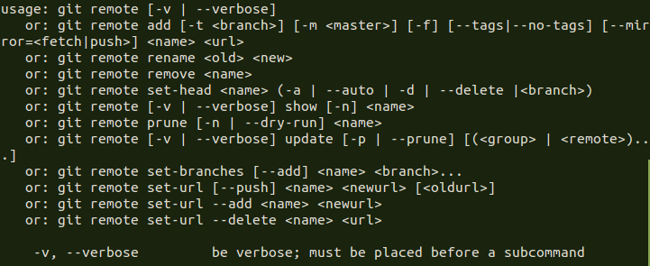
git remote
要查看远程库的信息，用git remote：
$ git remote
origin
或者，用git remote -v显示更详细的信息：
$ git remote -v
origin git@github.com:michaelliao/learngit.git (fetch)
origin git@github.com:michaelliao/learngit.git (push)
上面显示了可以抓取和推送的origin的地址。
如果没有推送权限，就看不到push的地址。
$ git remote //查看远程库名称
$ git remote -v //查看远程库详细信息

Slide 60
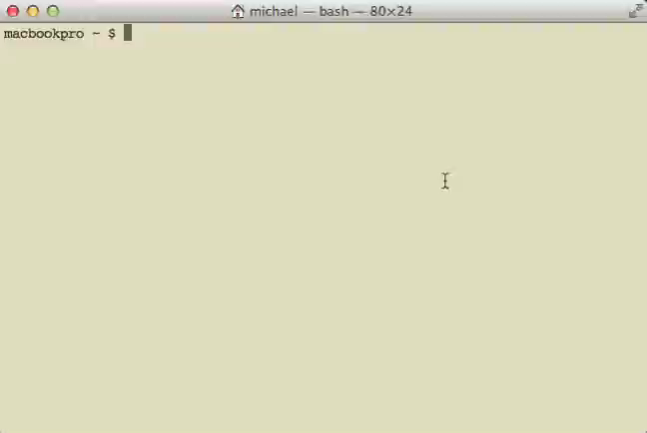
git clone
从远程仓库克隆
要克隆一个远程仓库，首先必须知道远程仓库的地址，然后使用git clone命令克隆即可。
$ git clone https://github.com/yalong0424/learningGit.git （HTTPS协议）
$ git clone git@github.com:yalong0424/learningGit.git （SSH协议）
当你从远程仓库克隆时，实际上Git自动把本地的master分支和远程的master分支对应起来了，并且，远程仓库的默认名称是origin。

Slide 61
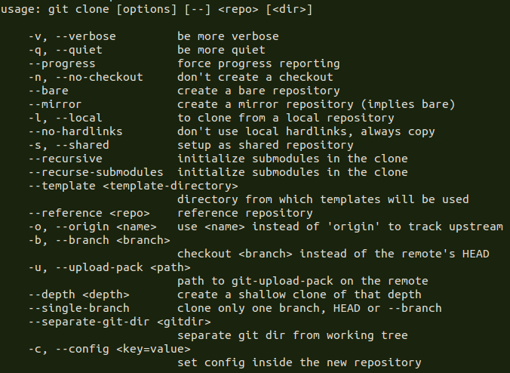
git clone

Slide 62
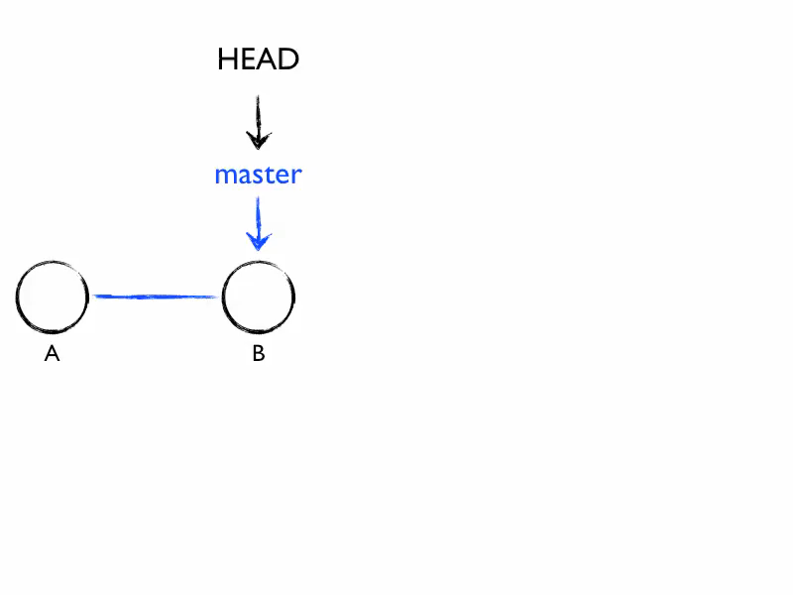
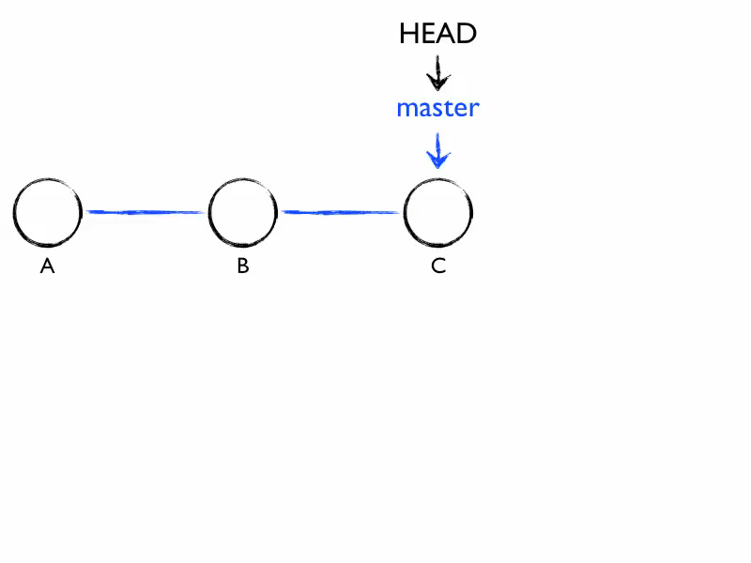

git分支管理—创建/切换
查看所有local branch和当前所在的branch：
$ git branch
创建分支：
$ git branch <branchName>
切换分支：
$ git checkout <branchName>
创建+切换分支：
$ git checkout -b <branchName>
删除本地分支：
$ git branch -d <branchName>
强行删除本地没有被合并过的分支：
$ git branch -D <branchName>

Slide 63
git分支管理—创建/切换
基于本地分支local-branch创建新的分支new-branch：
$ git branch <new-branch> <local-branch>
基于本地分支local-branch创建新的分支new-branch并切换为当前分支：
$ git checkout -b <new-branch> <local-branch>
基于标签tag-name创建分支new-branch：
$ git branch <new-branch> <local-tag-name>
基于标签tag-name创建分支new-branch 并切换为当前分支：
$ git checkout -b <new-branch> <local-tag-name>

Slide 64
git分支管理—远程仓库分支
查看所有远程仓库remote端分支(Repository Branch)：
$ git branch -r
查看所有分支，包括local branch和remote Repository branch：
$ git branch -a
拉取远程仓库origin某分支来创建本地仓库与之对应分支：
$ git branch localBranchName origin/branchName
拉取远程仓库origin分支来创建本地仓库与之对应分支并切换为当前分支：
$ git checkout -b branchName origin/branchName
拉取pull远程仓库origin某分支最新提交：
$ git pull origin <origin_branchName>
推送本地仓库分支localBranchName到远程仓库origin：
$ git push origin <localBranchName> //不一定是当前分支
删除远程仓库remote/origin中的分支：
$ git push origin :[deleted_remote_branchName]

Slide 65
git分支管理—远端操作
$ git clone
$ git fetch //更新remote tracking branch，但不merge到local branch
$ git pull //更新remote tracking branch，自动merge到local branch
$ git pull --rebase //更新remote tracking branch，自动做local branch的rebase
$ git push origin local-branch //push local-branch到服务器

Slide 66
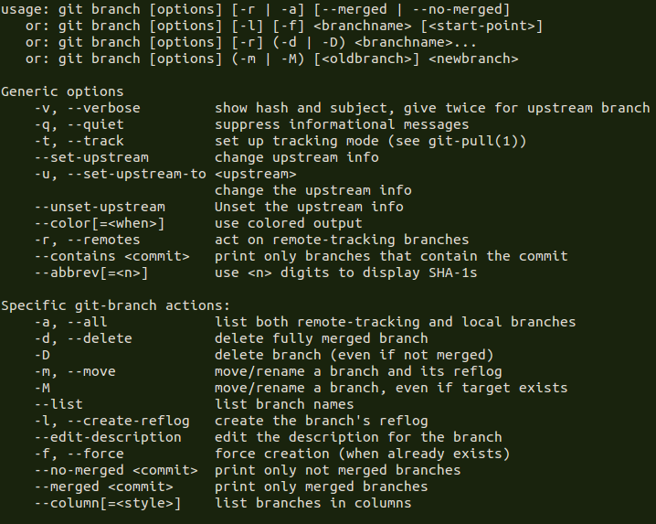
git分支管理—远端操作

Slide 67
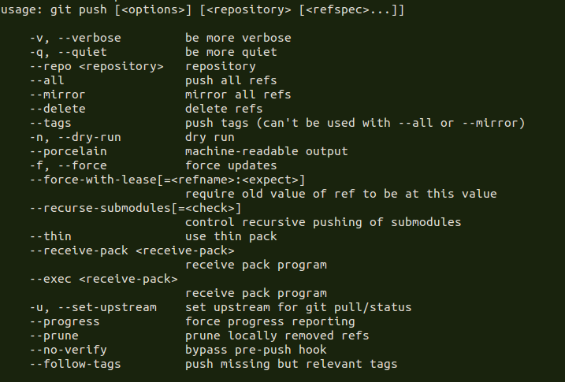
git分支管理—远端操作
use “git push” to publish your local commits.

Slide 68
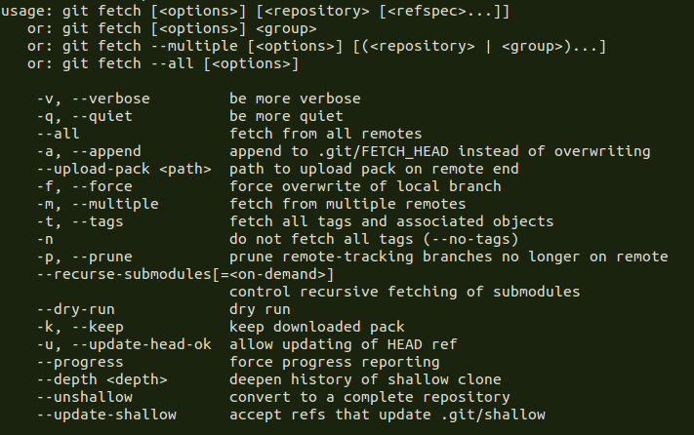
git分支管理—远端操作

Slide 69
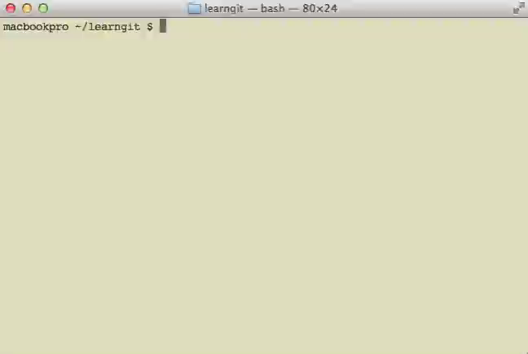
git分支管理—git合并
合并某分支到当前分支：
$ git merge <branchName>
通常，git合并分支时，如果有可能，git会用Fast forward模式，但是这种模式下，从log中看不出分支信息，删除分支后，就会丢掉分支信息。
$ git merge --no-ff -m “merge message” <branchName>
使用--no-ff会强制禁用Fast forward模式，git就会在merge时生成一个新的commit，这样，从log中就可以看出分支信息。
使用--no-ff合并时需要创建一个新的commit，因此使用-m
参数把commit描述添加上去，如果没有--no-ff参数，则-m参数也会把忽略不起作用。
取消合并分支：
$ git merge --abort
(use “git merge --abort” to abort the merge.)
合并分支时，加上--no-ff参数就可以用普通模式合并，合并后的历史有分支，能看出来曾经做过合并，而fast forward合并就看不出来曾经做过合并。

Slide 70
git分支管理—git合并
$ git merge branch_name //合并branch_name到当前分支，若没有conflict，则会以fast forward方式直接commit，如有conflict，则需要在resolve conflict后手动 git add/git commit。
$ git merge --no-ff branch_name //不做fast forward的merge(always产生一个新的merge节点)
$ git merge --squash branch_name //merge时压缩成只有一笔merge-commit(merge结果在working directory和stage中，需要手动commit进去)，特别适合需要做实验的fix bug。

Slide 71
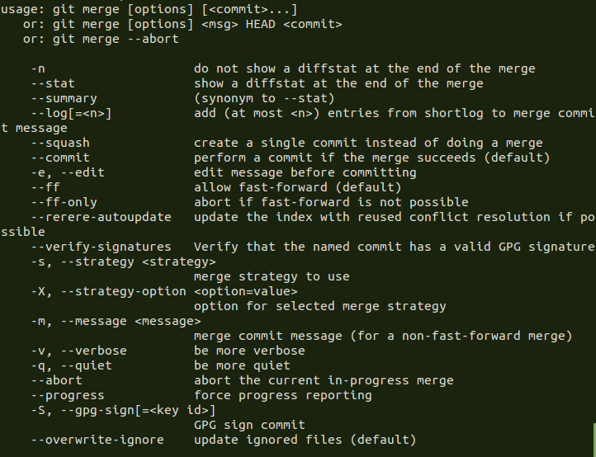
git分支管理—git合并

Slide 72
git分支管理—git合并
$ git rebase branch-name [-i] //以branch-name为起点重新apply改动，-i表示交互式rebase(可以进行commit的合并/打散/重拍)

Slide 73
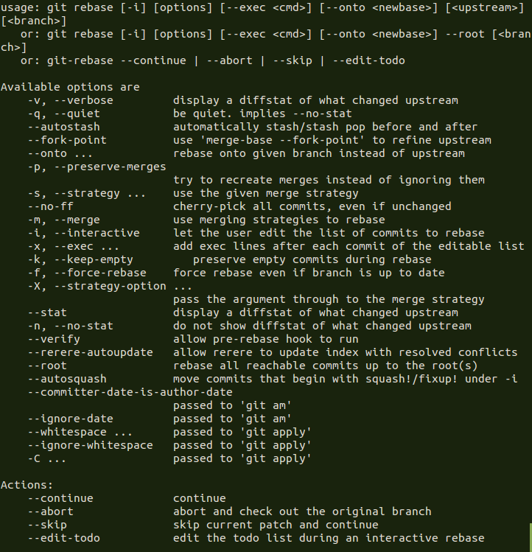
git分支管理—git合并

Slide 74
git分支管理—git合并
$ git cherry-pick SHA1 //只合并特定的某笔commit

Slide 75
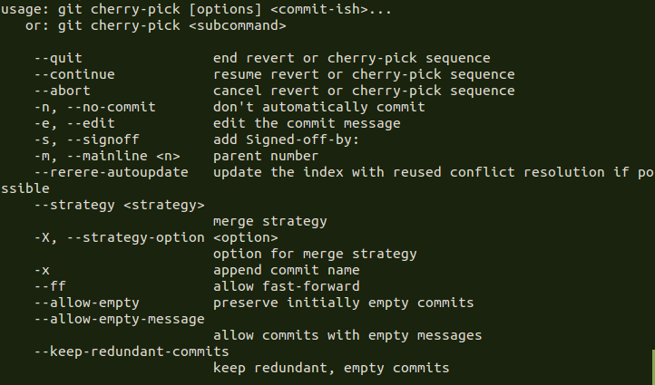
git分支管理—git合并

Slide 76
git分支管理—git合并
$ git mergetool //使用mergetool来解决conflict

Slide 77
git分支管理
所有分支之间共享缓存区stage
从当前分支master切换到某分支A时，如果master分支缓存区stage中存在内容，则切换分支A后，缓存区stage中的内容在分支A中可见，就像在分支A中git add一样；
git工作区中没有提交的modification和untracked files在所有分支间共享
从当前分支切换到某分支A时，当前分支工作区中untracked的files在切换分支后还会出现在分支的工作区A中，即untracked files在所有分支内共享，直到commit到某分支后才会在其他branch的工作区中不可见；
从当前分支master切换到某分支A时，当前分支master工作区中存在modification还没有进行commit，此时，切换至分支A后，master分支中的modification也会出现在分支A的工作区中，就像是在分支A中modify的一样。
当缓存区stage或工作区Working Directory中的内容存在冲突时，切换分支前，需要先commit。

Slide 78

冲突解决
当使用git merge合并分支遇到冲突而无法自动合并分支时，首先必须手动解决冲突，解决完冲突后，再git add/git commit，合并完成。

Slide 79
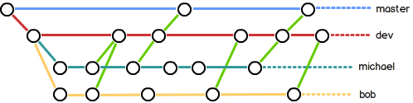
git分支管理策略
分支策略
一般在实际开发中，应该按照以下几个 基本原则进行分支管理：
1、master分支作为主干分支，应该是非常稳定的，仅用来发布新版本，平时不能在上面进行研发工作；
2、dev分支作为研发分支，是不稳定的，平常在dev分支上干活，到某个合适的时候，比如1.0版本发布时，再把dev分支合并到master上，在master分支上发布1.0版本；
由于master分支是非常稳定的，而每个研发人员都在dev分支上干活，每个人都有属于自己的分支，然后时不时的往dev分支上合并，所以团队合作的分支看起来应该像这样：

Slide 80
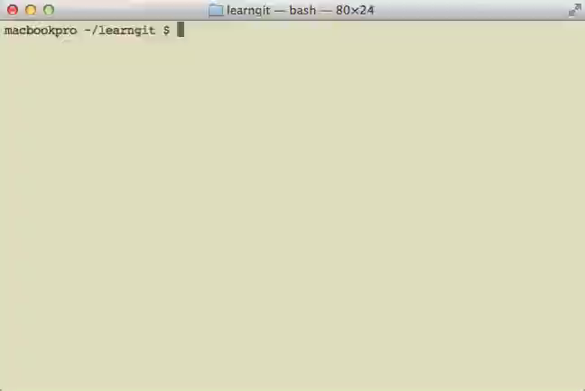
Bug/Feature分支
Bug/Feature分支策略
修复bug或者新增feature时，通常会创建新的bug/feature分支进行修复，修复完成后，将bug/feature分支合并到dev分支，之后删除bug/feature分支。
当某分支手头工作没有完成时，可先把工作现场git stash一下，然后去创建bug/feature分支修复bug/新增feature，修改完成后，再回到该分支git stash pop，恢复之前工作现场。

Slide 81
Bug分支—git stash
$ git stash
将当前工作现场“储藏”起来，以防丢失。
$ git stash list
查看stash列表
$ git stash apply stash@{stashIndex}
$ git stash drop stash@{stashIndex}
恢复(apply)并删除(drop)git stash保存的工作现场，如$ git stash apply stash@{0}、$ git stash drop stash@{1}，如果不指定stash@{stashIndex}则恢复(apply)和删除(drop)的默认为stash@{0}，而不是所有的stash list。
$ git stash pop
恢复git stash保存的工作现场，同时将其在stash list中删除。
恢复git stash保存的工作现场有两个办法：
一是用git stash apply恢复，但是恢复后，stash内容并不删除，你需要用git stash drop来删除；
另一种方式是用git stash pop，恢复的同时把stash内容也删了：

Slide 82
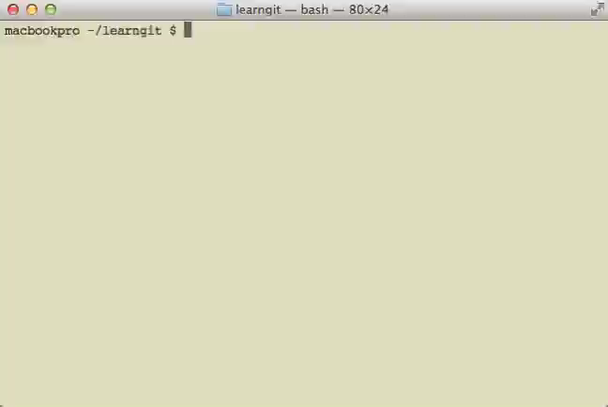
git多人协作
抓取分支
远程仓库origin存在分支dev而本地仓库还没有与之相对应的dev分支，此时则可以通过git checkout命令创建远程仓库origin的dev分支到本地。
$ git checkout -b dev origin/dev
执行该命令后，远程仓库origin的dev分支就与本地仓库的dev分支建立了关联，之后就可以在本地仓库的dev分支上进行开发提交，之后再通过git push推送提交到远程仓库origin的dev分支了。
pull远程仓库origin分支
当远程仓库origin的commit较新想要拉取(pull)远程仓库origin某分支中的最新提交时或者在push本地仓库的提交到远程仓库origin某分支之前，可以使用git pull命令拉取远程仓库origin某分支的最新提交。
$ git pull origin originBranchName
当在pull远程仓库origin某分支内容时遇到冲突，此时需要手动解决冲突，之后再git add/git commit。

Slide 83
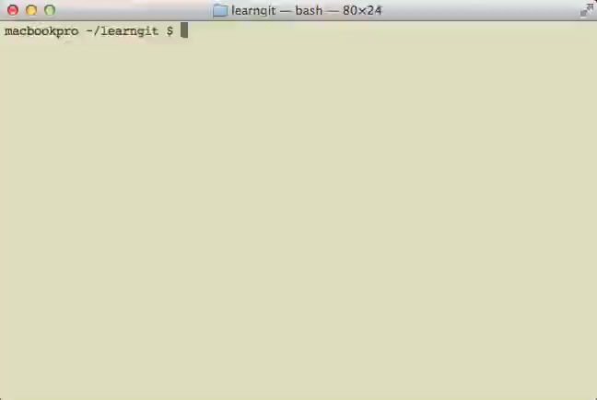
git多人协作
推送分支(先pull后push，以防冲突)
推送本地分支master到远程仓库origin，就是把master分支上的所有本地提交都推送到远程仓库origin。推送时，需要指定本地分支master名称，这样git就会把master分支推送到远程仓库origin对应的远程分支上。
$ git push origin localBranchName
但是，并不是一定要把本地分支往远程推送，那么，哪些分支需要推送，哪些不需要呢？
master分支是主分支，因此要时刻与远程同步；
dev分支是开发分支，团队所有成员都需要在上面工作，所以也需要与远程同步；
bug分支只用于在本地修复bug，就没必要推到远程了，除非老板要看看你每周到底修复了几个bug；
feature分支是否推到远程，取决于你是否和你的小伙伴合作在上面开发。
总之，就是在Git中，分支完全可以在本地自己藏着玩，是否推送，视你的心情而定！

Slide 84
git多人协作
git多人协作的工作模式通常是这样：
首先，可以试图用git push origin branch-name推送自己本地仓库的修改；
如果推送失败，则因为远程仓库origin分支比你的本地仓库对应分支更新，需要先用git pull试图合并；
如果合并有冲突，则解决冲突，并在本地提交；
没有冲突或者解决掉冲突后，再用git push origin branch-name推送就能成功！
如果git pull提示“no tracking information”，则说明本地仓库分支和远程仓库origin分支的链接关系没有创建，用命令
git branch --set-upstream branch-name origin/branch-name 来建立本地仓库分支和远程仓库分支的对应关系。
小结
查看远程库信息，使用 git remote 或者git remote -v；
本地仓库新建的分支如果不推送到远程，对其他人就是不可见的；
从本地仓库推送分支到远程仓库origin，使用git push origin branch-name，如果推送失败，先用git pull抓取远程仓库的最新提交；
在本地仓库创建和远程仓库某分支对应的分支，使用git checkout -b branch-name origin/branch-name，本地和远程分支的名称最好一致；
建立本地分支和远程分支的关联，使用git branch --set-upstream branch-name origin/branch-name；
从远程抓取分支，使用git pull origin origin-branch-name，如果有冲突，要先处理冲突。

Slide 85
git标签管理
当我们发布一个版本时，通常会现在版本库中打一个标签tag，这样就唯一确定了打标签时刻的版本。将来无论什么时候，去某个标签的版本，就是把那个打标签时刻的历史版本取出来。所以，标签也是版本库的一个快照。
Git标签虽然是版本库的快照，但其实标签tag就是指向某个commit的指针(类似于分支，但区别为分支可以随着commit移动，而标签是固定不变、不能移动的)，所以，创建和删除标签都是瞬间完成的。
Git的标签就是一个让人容易记住的有意义的名称，它跟某个commit绑定在一起，便于发布和查找。
标签和commit的关系类似于域名和IP的关系。
标签是指向commit的死指针，而分支是指向commit的活指针。创建的标签在所有branch上均可见。tag没有branch的概念，也就是说标签tag不是属于某个分支branch的，而是属于全局的tag，是对于某个commit ID编号的一个别称。
标签名称是唯一的，标签是为了打上版本号信息，因此标签名称一定要带有版本号信息，不能乱加，通常可叫做V1.0、V2.0、build-20170620、build-20170808等等。
本地创建的标签都存储在本地仓库，不会自动推送到远程仓库origin，如有需要需手动推送本地仓库中的本地标签到远程仓库。

Slide 86
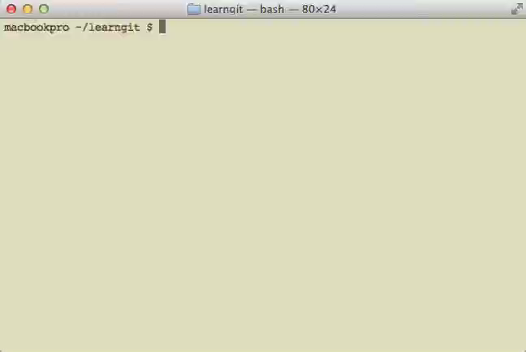
操作标签
$ git tag <tagName>
在当前分支上打标签，默认标签是打在最新提交的commit ID上的。
$ git tag <tagName> commit_id
在当前分支指定的commit ID上打标签。
$ git tag
查看所有标签，标签不是按时间顺序输出，而是按照字母顺序输出。
$ git show <tagName>
查看指定tagName的标签的信息。
$ git tag -a <tagName> -m “tag description” commit_id
创建带有说明的标签，-a指定标签名称，-m指定标签的说明文字。
$ git tag -s <tagName> -m “tag description” commit_id
使用PGP签名标签，-s用于用私钥签名一个标签。
标签采用PGP签名，必须首先按照gpg(GnuPG)，如果没有找到gpg或者没有gpg密钥对，就会报错。用PGP签名的标签是不可伪造的因此可以验证PGP签名。
$git checkout tagName
切换至tagName.

Slide 87
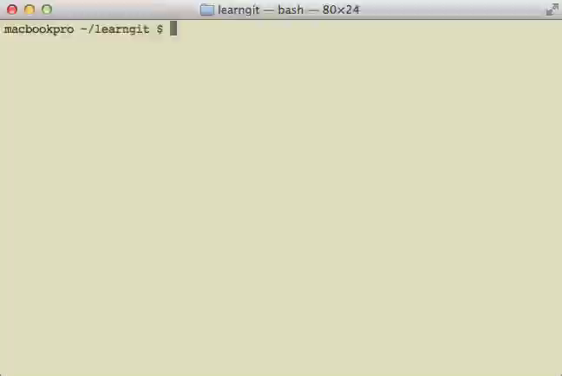
操作标签
$ git push origin <tagName>
推送一个本地仓库标签到远程仓库origin。
$ git push origin --tags
推送本地仓库全部未推送过的本地标签到远程仓库origin。
git tag -d <tagName>
删除一个本地仓库标签。
$ git push origin :refs/tags/<tagName>
删除一个远程仓库origin中的标签。删除远程仓库origin中的标签不会自动的删除本地仓库中对应的标签，因此一般删除远程仓库origin中的标签后，还需手动删除本地仓库中的对应标签。
$

Slide 88
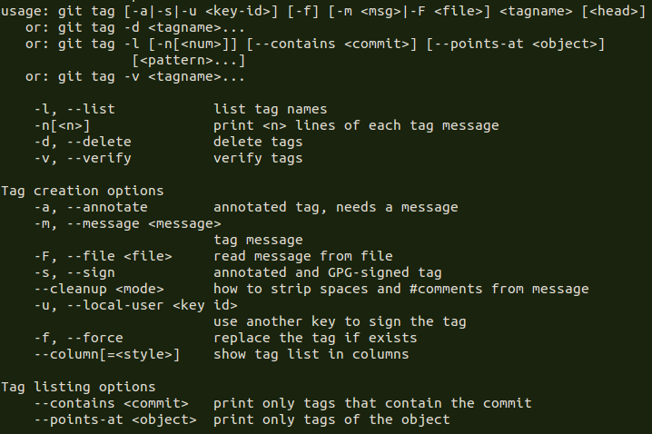
操作标签

Slide 89
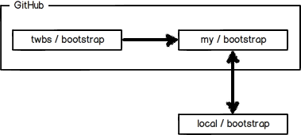
GitHub
在GitHub上，可以任意Fork开源仓库
在官方仓库中单击”Fork”命令就会在自己的账号下克隆clone一份官方仓库。
自己拥有Fork后的仓库的读写权限
当Fork官方仓库到自己的GitHub账号下后，一定要在自己的账号下clone远程仓库，这样clone到本地的仓库才能推送提交到自己账号的远程仓库。(如果从官方远程仓库克隆clone，由于没有权限，将不能推送本地仓库的提交)
可以推送pull request给官方仓库来贡献代码
如果你希望官方仓库能接收你的提交，则可以将本地仓库提交推送到自己账号下的远程仓库，然后在GitHub自己账号下发起一个pull request请求，官方仓库就会收到你的提交请求。

Slide 90
Git help
git command --help //查看git command的help

Slide 91
References
git教程_廖雪峰

